Slide 1



PHÒNG GD & ĐT QUẬN LONG BIÊN
TRƯỜNG MẦM NON NẮNG MAI
Đề tài : " Bé tìm hiểu về nghề xây dựng "
Giáo viên :Lê Thị Hương Liên
Lớp : Mẫu giáo nhỡ B4

Slide 2
1.Ổn định-giới thiệu :
2.Nội dung:
Bé tìm hiểu về nghề xây dựng

Slide 3
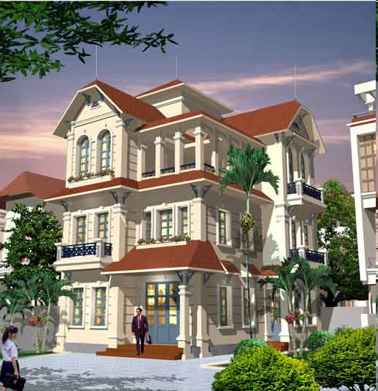

Slide 4
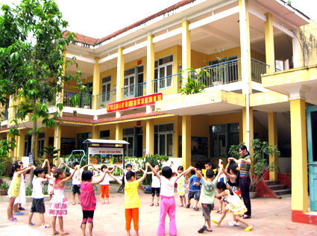

Slide 5
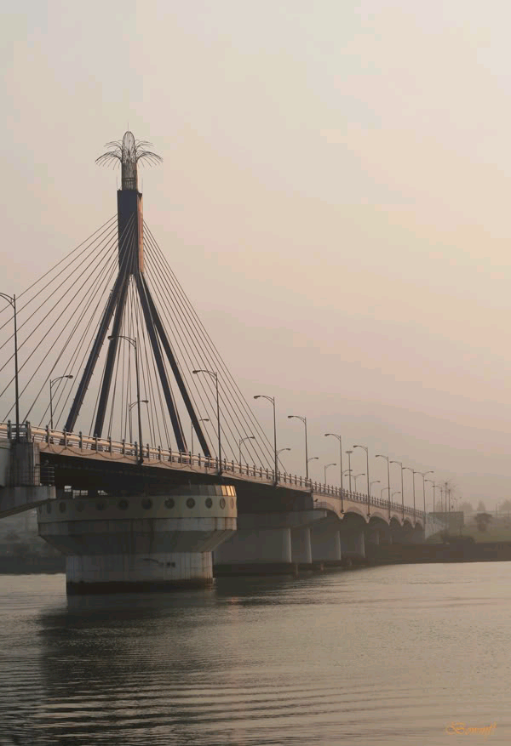


Slide 6
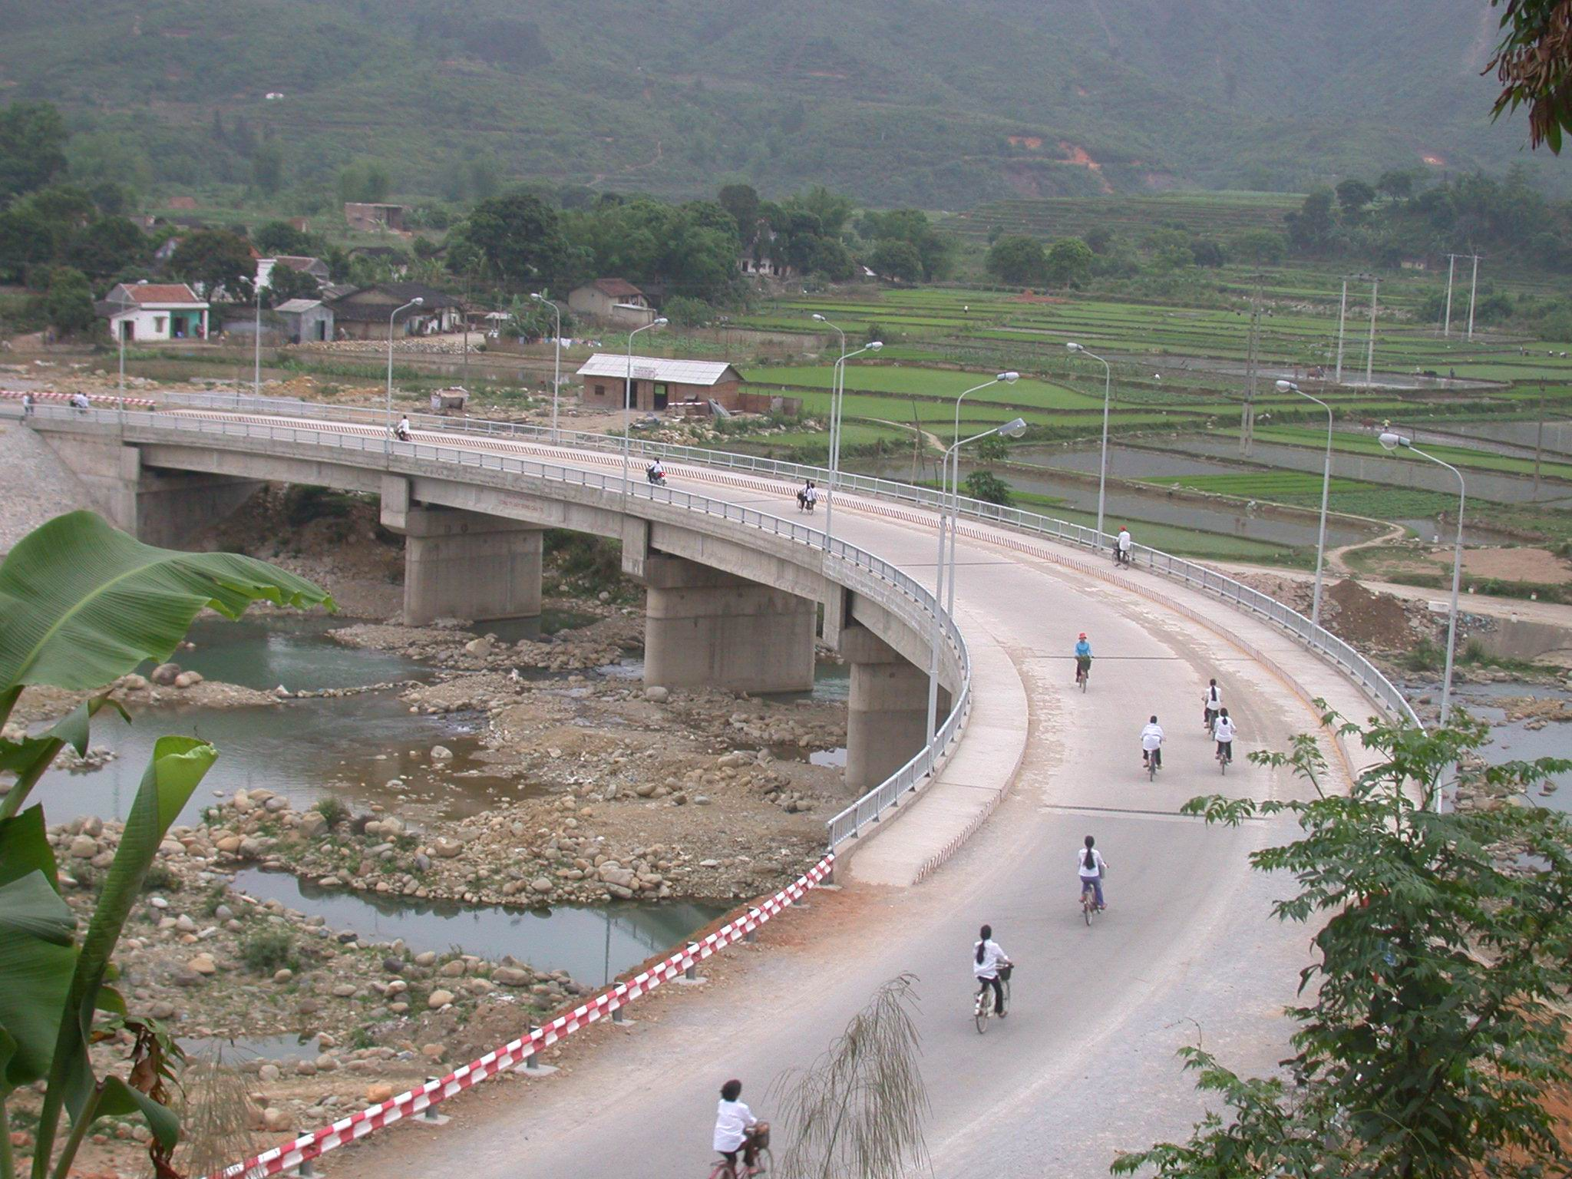
Cầu

Slide 7
2.1. Hoạt động 1:
Các dụng cụ dùng để xây dựng

Slide 8

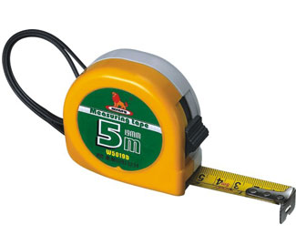
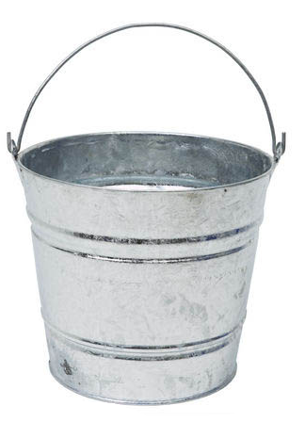

Cái bai
Thước dây
Cái xẻng
Cái xô

Slide 9
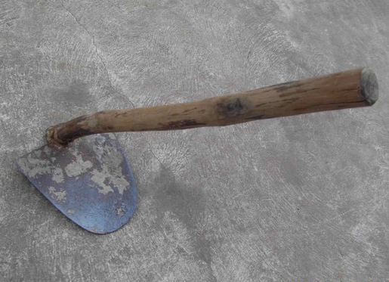
Cái cuốc

Slide 10
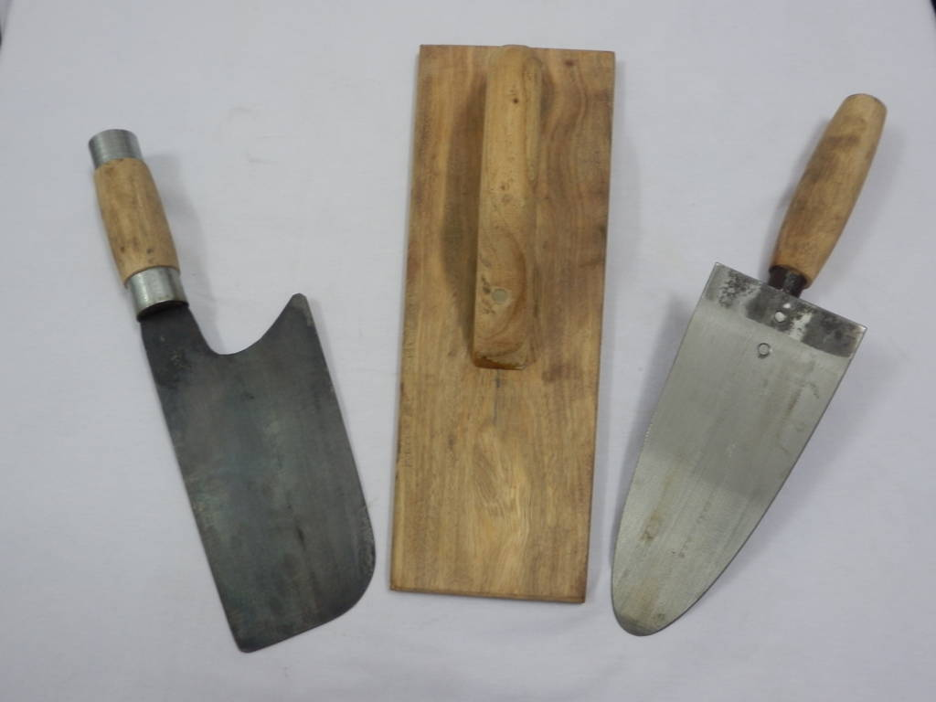
Cái dao
Cái bàn xoa
Cái bai

Slide 11
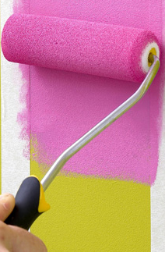
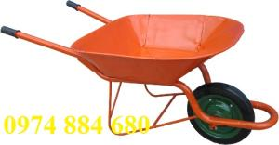
Cần lăn sơn
xe rùa

Slide 12
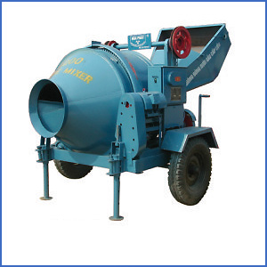
Máy trộn bê tông

Slide 13
2.2. Hoạt động 2:
Các vật liệu để xây dựng

Slide 14
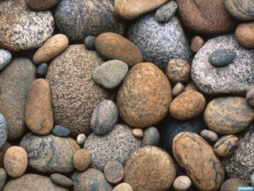
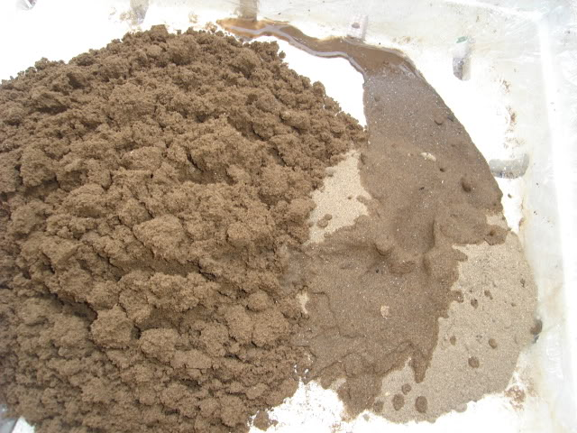
Đá sỏi
Cát xây

Slide 15
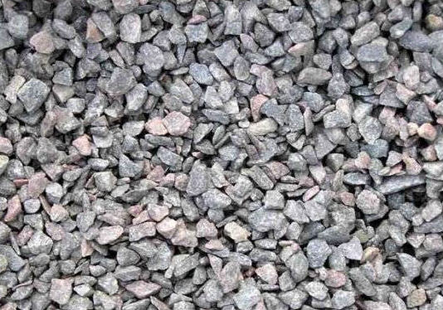
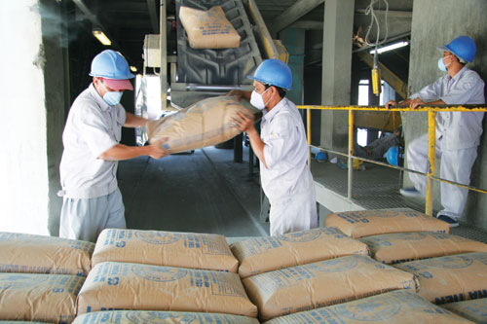
Đá dăm
Xi măng

Slide 16
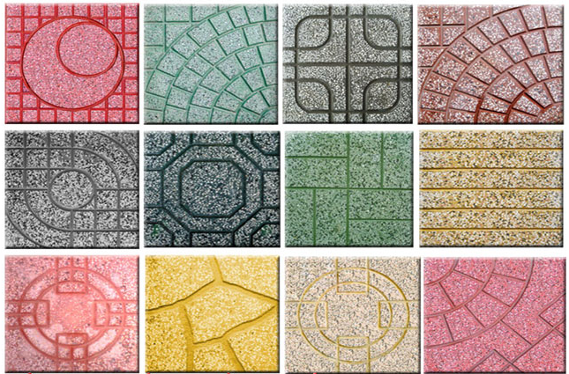
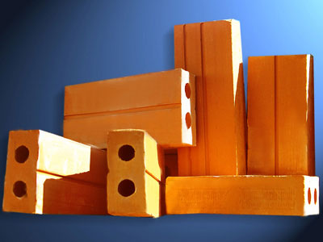
Gạch

Slide 17
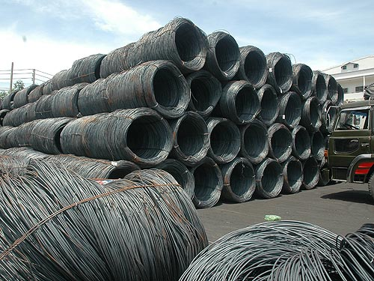
Thép

Slide 18
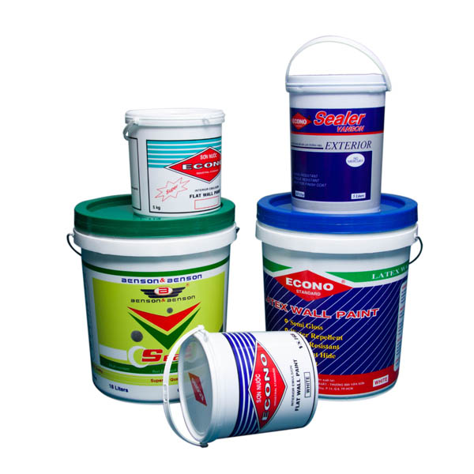
sơn

Slide 19
2.3. Hoạt động 3:
Thợ xây dựng

Slide 20
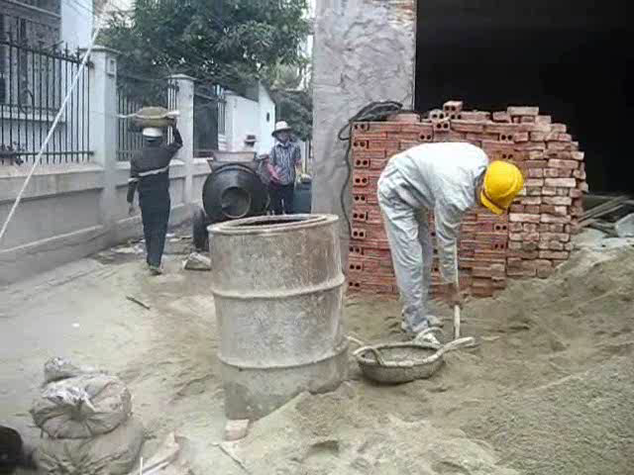

Slide 21
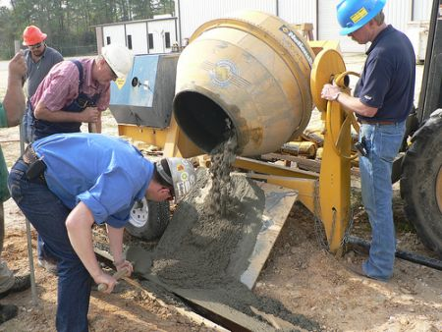
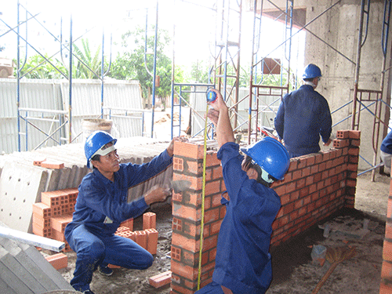
Máy trộn hồ xây
Thợ đang xây nhà

Slide 22
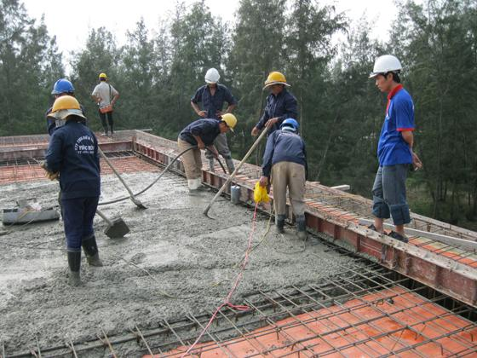
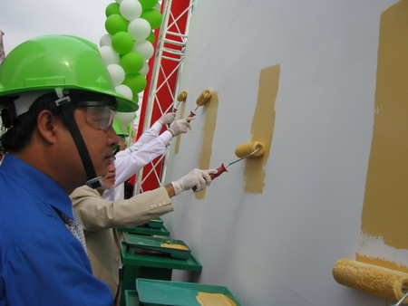
Đổ bê tông trần nhà
Sơn tường nhà

Slide 23
2.4. Hoạt động 4:
Sản phẩm của nghề xây dựng

Slide 24
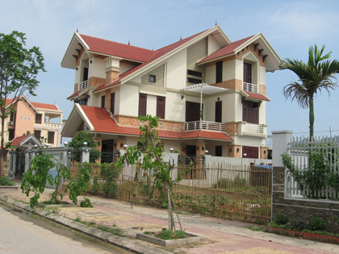
Nhà tầng

Slide 25
Trường Mầm Non

Slide 26
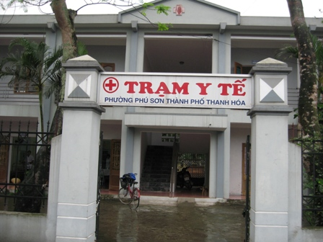


Slide 27
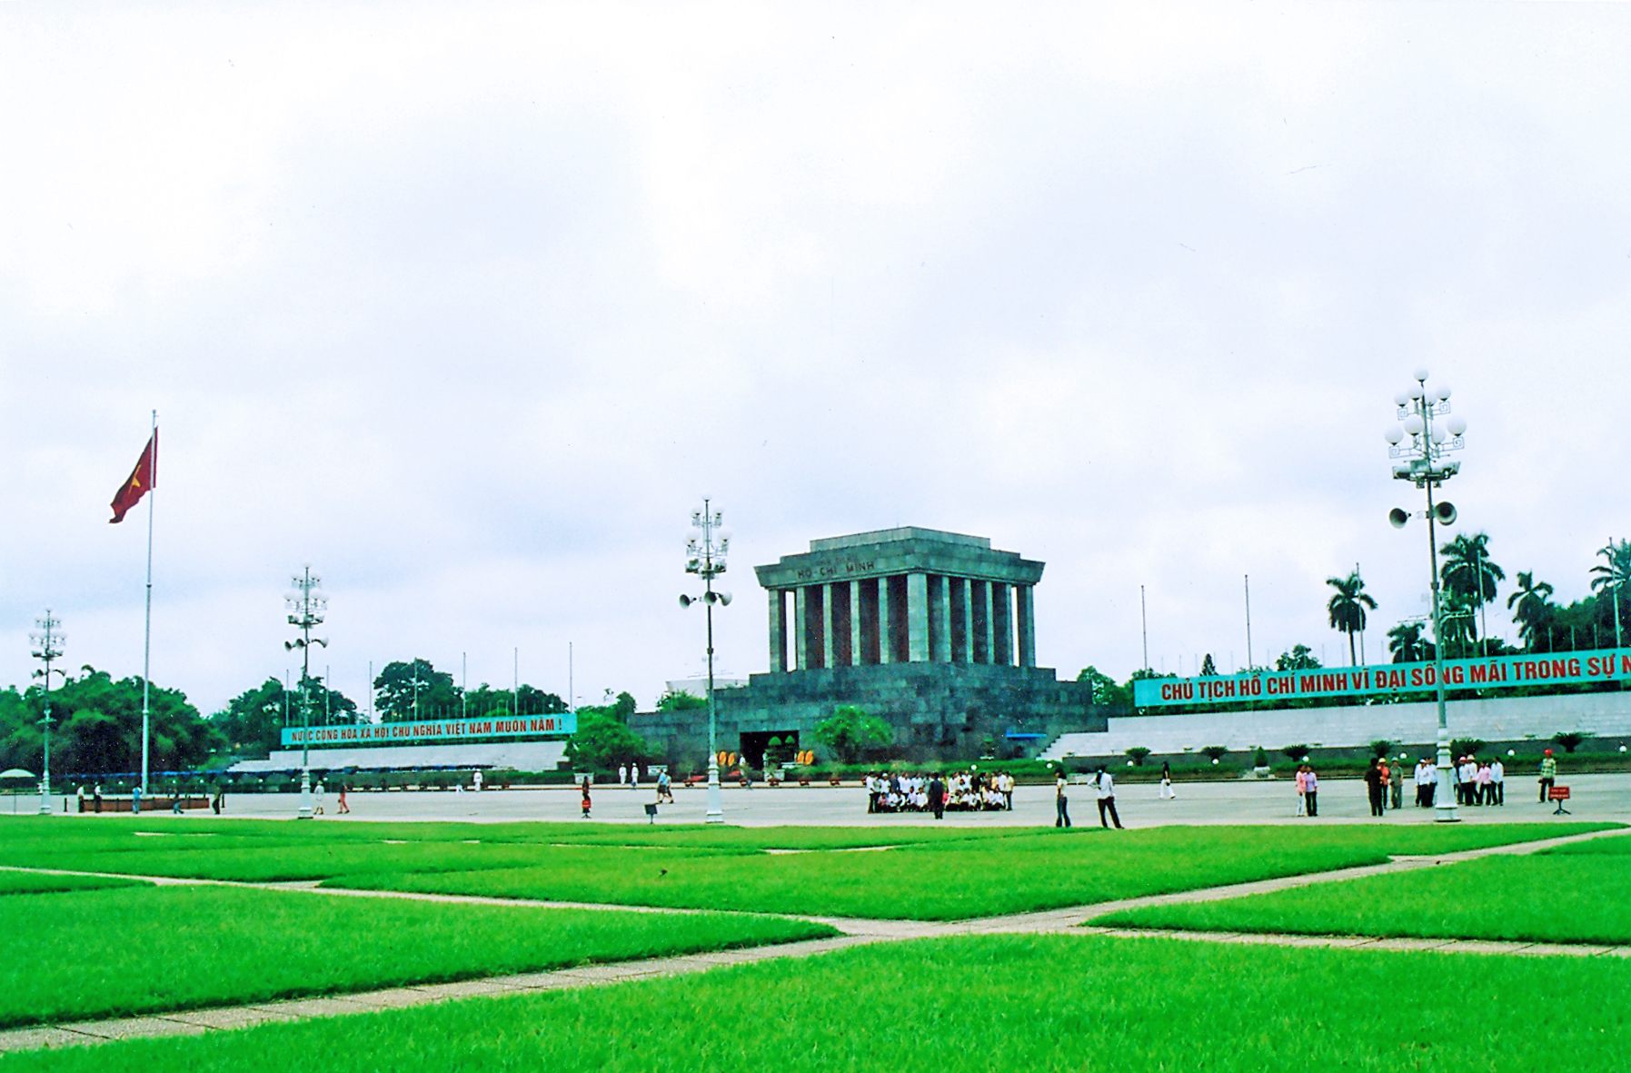
Lăng Bác

Slide 28
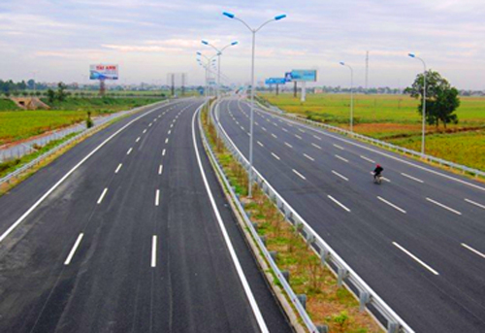

Slide 29
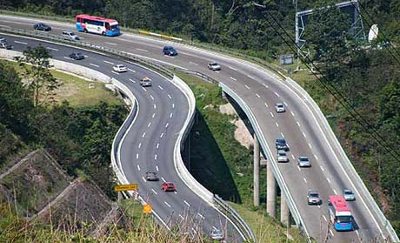
Cầu vượt

Slide 30
Cầu

Slide 31
2.5. Hoạt động 5 : Trò chơi
" Bé chọn dụng cụ, vật liệu của nghề xây dựng "

Slide 32

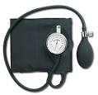


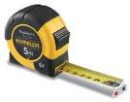
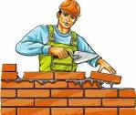

Slide 34
